Slide 1
과목_학년학기_단원 | suhi_p_0301_01
차시명 | 06 뺄셈을 알아볼까요(2)
파일명 | suhi_p_0301_01_0006
검토 | 담당
수학팀 | 김윤희
문서 HISTORY
번호 | 버전 | 문서 작성일 | 내용 비고 | 작성자 (내선번호) | 검토자
1 | V 1.0 | 2022.01.03 | 문서 발생 | 유청훈
2 | V 1.0 | 2022.01.06 | 1차 검수 |  | 김윤희
3 | V 2.0 | 2022.01.06 | 2차 검수 |  | 김예림
4
5
6
7
8
9
10
11

Slide 2
학습 단계 | 파일명 | 페이지 정보 | 프레임 수 | 자료 형태 (동영상, 애니메이션, 노래)
 | suhi_p_0301_01_0006.html | 수학 익힘 16~17쪽 | 1 | Html5
총 프레임 수 |  |  | 1

Slide 3

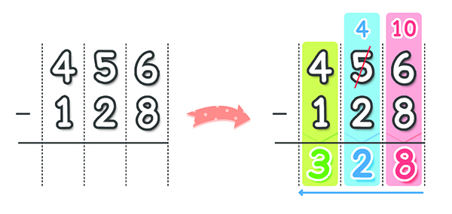


3-1
1. 덧셈과 뺄셈
suhi_p_0301_01_0006
06 뺄셈을 알아볼까요(2)
Θ Description & Function
뺄셈을 알아볼까요(2) │ 16~17쪽
1. 첨부이미지 넣어주세요.
2. 천재 교과서 캐릭터 사용. 처음에 캐릭터가 가운데 있음. 캐릭터를 클릭하면 캐릭터가 좌측으로 이동하고, 우측으로 말풍선이 나타나고 내레이션이 나옴. (다음 슬라이드)
개념 정리
1
2
3
4
5
6
#1
#2
삽화 파일명 | 수학익힘_016.jpg 수학(박) 3-1 지도서\app\resource\data\3-1-1\(3-1-1)미디어자료

Slide 4
3-1
1. 덧셈과 뺄셈
suhi_p_0301_01_0006
06 뺄셈을 알아볼까요(2)
Θ Description & Function
뺄셈을 알아볼까요(2) │ 16~17쪽
< 캐릭터 클릭 시 나타나는 화면>
처음에 캐릭터는 가운데 있음. 캐릭터는 클릭하면 캐릭터가 좌측으로 이동하고, 우측으로 말풍선이 나타나고 내레이션이 나옴.
내레이션: 재클릭 시 말풍선 사라지고 내레이션 멈춤.
개념 정리
1
2
3
4
5
6
내레이션: 캐릭터(여, 초3)
suhi_p_0301_01_0006
같은 자리의 수끼리 뺄 수 없을 때는 받아내림을 해!
#1
#2
같은 자리의 수끼리 뺄 수 없을 때는 받아내림을 해!

Slide 5





3-1
1. 덧셈과 뺄셈
suhi_p_0301_01_0006
06 뺄셈을 알아볼까요(2)
Θ Description & Function
뺄셈을 알아볼까요(2) │ 16~17쪽
3
5
풀 팝업창(다음 슬라이드)
풀이 확인 팝업창(#1 풀 팝업창 다음 슬라이드)
답 칸 클릭하면 답 나타남. 정답 확인 버튼은 정답 가리기로 토글 됨.
개념 정리
1
2
4
6
계산해 보세요.
5 8 4
7 3 2
－ 3 5 7
－ 1 8 1
2 2 7
5 5 1
#1
#2
#3

Slide 6




3-1
1. 덧셈과 뺄셈
suhi_p_0301_01_0006
06 뺄셈을 알아볼까요(2)
Θ Description & Function
<쌍둥이 문제 버튼 클릭 시 나타나는 화면>
소발문 블릿 추가
2. 답 칸 클릭하면 답 나타남. 정답 확인 버튼은 정답 가리기로 토글 됨.
3. 활동지 다운로드 버튼. 다운로드 되는 파일은 (3-1-1)수학익힘쌍둥이_06차시.hwp
4. 답 칸 클릭할 때 받아내림수도 함께 나타남.
#1
계산해 보세요.
#4
7 10
1 10
4 8 3
6 2 1
－ 1 5 7
－ 2 1 8
3 2 6
4 0 3
#3
#2

Slide 7
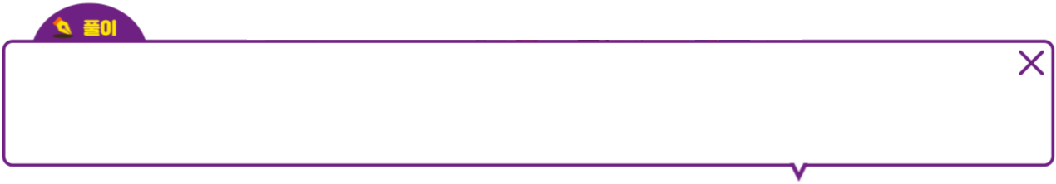
3-1
1. 덧셈과 뺄셈
suhi_p_0301_01_0006
06 뺄셈을 알아볼까요(2)
Θ Description & Function
뺄셈을 알아볼까요(2) │ 16~17쪽
3
5
< 풀이 확인 클릭 시 나타나는 화면>
개념 정리
1
2
4
6
계산해 보세요.
5 8 4
7 3 2
－ 3 5 7
－ 1 8 1
7
10
6
10
5 8 4
7 3 2
－ 3 5 7
－ 1 8 1
2 2 7
5 5 1
#1
#2
#3

Slide 8


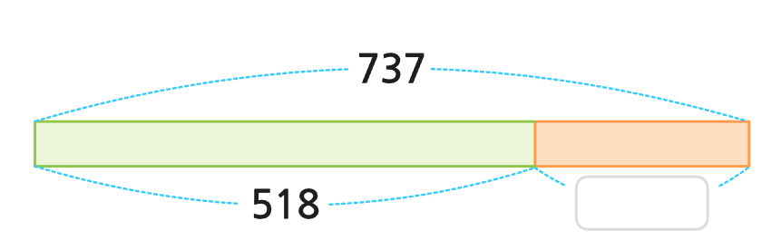
3-1
1. 덧셈과 뺄셈
suhi_p_0301_01_0006
06 뺄셈을 알아볼까요(2)
Θ Description & Function
뺄셈을 알아볼까요(2) │ 16~17쪽
3
5
풀 팝업창(다음 슬라이드)
풀이 확인 팝업창(11번 슬라이드)
답 칸 클릭하면 답 나타남. 정답 확인 버튼은 정답 가리기로 토글 됨.
개념 정리
1
2
4
6
그림을 보고 안에 알맞은 수를 써넣으세요.
737
518
219
#1
#3
#2
삽화 파일명 | bg.svg 텍스트 지우고 새로 써주세요. 수학(박) 3-1 지도서\app\resource\contents_sub\lesson01\ops\ms_lesson01\images\ms_31_1_05_03_01

Slide 9
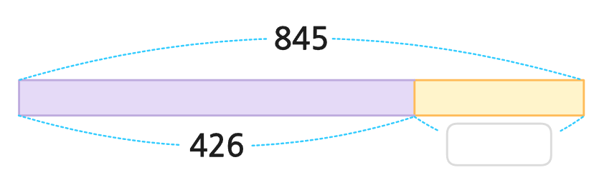
3-1
1. 덧셈과 뺄셈
suhi_p_0301_01_0006
06 뺄셈을 알아볼까요(2)
Θ Description & Function
<쌍둥이 문제 버튼 클릭 시 나타나는 화면>
소발문 블릿 추가
답 칸 클릭하면 답 나타남. 정답 확인 버튼은 정답 가리기로 토글 됨.
3. 활동지 다운로드 버튼. 다운로드 되는 파일은 (3-1-1)수학익힘쌍둥이_06차시.hwp
4. 풀이 확인 팝업창(다음 슬라이드)
그림을 보고 안에 알맞은 수를 써넣으세요.
#1
845
426
419
#3
#4
#2
삽화 파일명 | bg_popup_more.svg 수학(박) 3-1 지도서\app\resource\contents_sub\lesson01\ops\ms_lesson01\images\ms_31_1_05_03_01

Slide 10
3-1
1. 덧셈과 뺄셈
suhi_p_0301_01_0006
06 뺄셈을 알아볼까요(2)
Θ Description & Function
< 쌍둥이 문제 풀이 확인 클릭 시 나타나는 화면>
그림을 보고 안에 알맞은 수를 써넣으세요.
845
426
419
3 10
8 4 5
－ 4 2 6
4 1 9

Slide 11
3-1
1. 덧셈과 뺄셈
suhi_p_0301_01_0006
06 뺄셈을 알아볼까요(2)
Θ Description & Function
뺄셈을 알아볼까요(2) │ 16~17쪽
3
5
< 풀이 확인 클릭 시 나타나는 화면>
개념 정리
1
2
4
6
그림을 보고 안에 알맞은 수를 써넣으세요.
737
518
219
2 10
7 3 7
－ 5 1 8
2 1 9

Slide 12

3-1
1. 덧셈과 뺄셈
suhi_p_0301_01_0006
06 뺄셈을 알아볼까요(2)
Θ Description & Function
뺄셈을 알아볼까요(2) │ 16~17쪽
1. 풀 팝업창(다음 슬라이드)
2. 풀이 확인 팝업창 (15번 슬라이드)
3. 답 칸 클릭하면 답 나타남. 정답 확인 버튼은 정답 가리기로 토글 됨.
개념 정리
1
2
3
4
5
6
빈칸에 알맞은 수를 써넣으세요.
554 | － | 418 | ＝ | 136
671 | － | 129 | ＝ | 542
#1
#2
#3

Slide 13
3-1
1. 덧셈과 뺄셈
suhi_p_0301_01_0006
06 뺄셈을 알아볼까요(2)
Θ Description & Function
<쌍둥이 문제 버튼 클릭 시 나타나는 화면>
소발문 블릿 추가
2. 답 칸 클릭하면 답 나타남. 정답 확인 버튼은 정답 가리기로 토글 됨.
3. 활동지 다운로드 버튼. 다운로드 되는 파일은 (3-1-1)수학익힘쌍둥이_06차시.hwp
4. 풀이 확인 팝업창 (다음 슬라이드)
#1
빈칸에 알맞은 수를 써넣으세요.
652 | － | 418 | ＝ | 234
341 | － | 129 | ＝ | 212
#3
#4
#2

Slide 14
3-1
1. 덧셈과 뺄셈
suhi_p_0301_01_0006
06 뺄셈을 알아볼까요(2)
Θ Description & Function
< 쌍둥이 문제 풀이 확인 클릭 시 나타나는 화면>
#1
빈칸에 알맞은 수를 써넣으세요.
652 | － | 418 | ＝ | 234
341 | － | 129 | ＝ | 212
4
10
3
10
6 5 2
3 4 1
- 4 1 8
- 1 2 9
2 3 4
2 1 2

Slide 15
3-1
1. 덧셈과 뺄셈
suhi_p_0301_01_0006
06 뺄셈을 알아볼까요(2)
Θ Description & Function
뺄셈을 알아볼까요(2) │ 16~17쪽
< 풀이 확인 클릭 시 나타나는 화면>
개념 정리
1
2
3
4
5
6
빈칸에 알맞은 수를 써넣으세요.
554 | － | 418 | ＝ | 136
671 | － | 129 | ＝ | 542
4
10
6
10
5 5 4
6 7 1
- 4 1 8
- 1 2 9
1 3 6
5 4 2

Slide 16



3-1
1. 덧셈과 뺄셈
suhi_p_0301_01_0006
06 뺄셈을 알아볼까요(2)
Θ Description & Function
뺄셈을 알아볼까요(2) │ 16~17쪽
3
5
풀 팝업창(다음 슬라이드)
식/답 약물 추가
풀이 확인 팝업창(#1 풀 팝업창 다음 슬라이드)
답 칸 클릭하면 답 나타남. 정답 확인 버튼은 정답 가리기로 토글 됨.
개념 정리
1
2
4
6
시우는 종이학을 397마리 접었고 지호는 시우보다 193마리 더 적게 접었습니다. 지호가 접은 종이학은 몇 마리일까요?
#2
397－193=186
186
마리
#1
#3
#4

Slide 17
3-1
1. 덧셈과 뺄셈
suhi_p_0301_01_0006
06 뺄셈을 알아볼까요(2)
Θ Description & Function
<쌍둥이 문제 버튼 클릭 시 나타나는 화면>
1. 소발문 블릿 추가
2. 답 칸 클릭하면 답 나타남. 정답 확인 버튼은 정답 가리기로 토글 됨.
3. 활동지 다운로드 버튼. 다운로드 되는 파일은 (3-1-1)수학익힘쌍둥이_06차시.hwp
4. 풀이 확인 팝업창
#1
주미는 딱지를 371장 접었고 현수는 주미보다 158장 더 적게 접었습니다. 현수가 접은 딱지는 몇 장일까요?
213
장
(현수가 접은 딱지 수 )
=(주미가 접은 딱지 수)－158
=371－158＝213(장)
#3
#4
#2

Slide 18
3-1
1. 덧셈과 뺄셈
suhi_p_0301_01_0006
06 뺄셈을 알아볼까요(2)
Θ Description & Function
뺄셈을 알아볼까요(2) │ 16~17쪽
3
5
< 풀이 확인 클릭 시 나타나는 화면>
개념 정리
1
2
4
6
시우는 종이학을 397마리 접었고 지호는 시우보다 193마리 더 적게 접었습니다. 지호가 접은 종이학은 몇 마리일까요?
397－193=186
186
마리
(지호가 접은 종이학 수 )
=(시우가 접은 종이학 수)－193
=379－193＝186(마리)

Slide 19


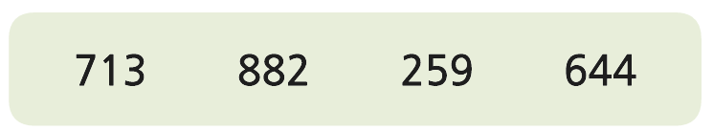
3-1
1. 덧셈과 뺄셈
suhi_p_0301_01_0006
06 뺄셈을 알아볼까요(2)
Θ Description & Function
뺄셈을 알아볼까요(2) │ 16~17쪽
3
5
중요표시 약물 추가
풀 팝업창(다음 슬라이드)
풀이 확인 팝업창(#2 풀 팝업창 다음 슬라이드)
답 칸 클릭하면 답 나타남. 정답 확인 버튼은 정답 가리기로 토글 됨.
개념 정리
1
2
4
6
두 수를 골라 두 수의 차가 가장 큰 식을 만들어 계산해 보세요.
#1
713
882
259
644
882
－ ＝
623
259
#2
#3
#4

Slide 20
3-1
1. 덧셈과 뺄셈
suhi_p_0301_01_0006
06 뺄셈을 알아볼까요(2)
Θ Description & Function
#1
<쌍둥이 문제 버튼 클릭 시 나타나는 화면>
깜짝 문제 약물 사용하여 텍스트 변경
2. 소발문 블릿 추가
3. 답 칸 클릭하면 답 나타남. 정답 확인 버튼은 정답 가리기로 토글 됨.
4. 활동지 다운로드 버튼. 다운로드 되는 파일은 (3-1-1)수학익힘쌍둥이_06차시.hwp
5. 풀이 확인 팝업창 (다음 슬라이드)
두 수를 골라 두 수의 차가 가장 큰 식을 만들어 계산해 보세요.
#2
824
971
143
562
971
－ ＝
828
143
#4
#5
#3

Slide 21

3-1
1. 덧셈과 뺄셈
suhi_p_0301_01_0006
06 뺄셈을 알아볼까요(2)
Θ Description & Function
< 쌍둥이 문제 풀이 확인 클릭 시 나타나는 화면>
두 수를 골라 두 수의 차가 가장 큰 식을 만들어 계산해 보세요.
824
971
143
562
971
－ ＝
828
143
두 수의 차가 가장 크려면 가장 큰 수에서 가장 작은 수를 빼면 됩니다.
971－143＝828

Slide 22
3-1
1. 덧셈과 뺄셈
suhi_p_0301_01_0006
06 뺄셈을 알아볼까요(2)
Θ Description & Function
뺄셈을 알아볼까요(2) │ 16~17쪽
3
5
< 풀이 확인 클릭 시 나타나는 화면>
개념 정리
1
2
4
6
두 수를 골라 두 수의 차가 가장 큰 식을 만들어 계산해 보세요.
713
882
259
644
882
－ ＝
623
259
두 수의 차가 가장 크려면 가장 큰 수에서 가장 작은 수를 빼면 됩니다.
882－259＝623

Slide 23

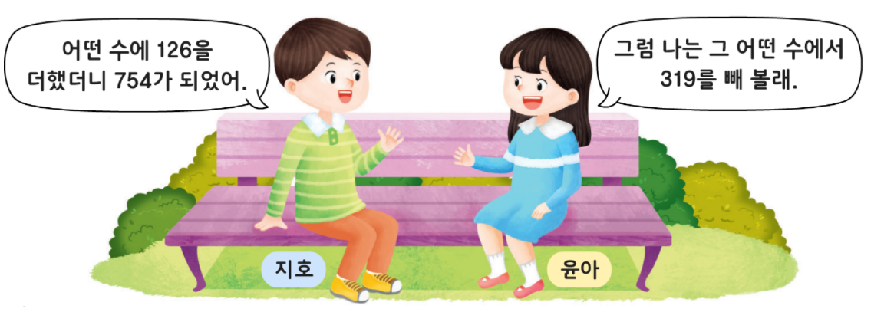



3-1
1. 덧셈과 뺄셈
suhi_p_0301_01_0006
06 뺄셈을 알아볼까요(2)
Θ Description & Function
뺄셈을 알아볼까요(2) │ 16~17쪽
3
5
중요표시 약물 추가
풀 팝업창(27~28번 슬라이드)
풀이 확인 팝업창. 풀이는 하단 이너탭마다 각각 다르게 들어감. (24번 슬라이드)
답 칸 클릭하면 답 나타남. 정답 확인 버튼은 정답 가리기로 토글 됨.
하단 이너탭 추가
개념 정리
1
2
4
6
그림을 보고 물음에 답하세요.
#1
그럼 나는
그 어떤 수에서
319를 빼 볼래.
어떤 수에
126을 더했더니
754가 되었어.
방법 1
지호
윤아
어떤 수는 얼마인가요?
628
#2
#5
#3
#4
삽화 파일명 | img_01.png 텍스트 지우고 새로 써주세요. 수학(박) 3-1 지도서\app\resource\contents_sub\lesson01\ops\ms_lesson01\images\ms_31_1_05_07_01

Slide 24
3-1
1. 덧셈과 뺄셈
suhi_p_0301_01_0006
06 뺄셈을 알아볼까요(2)
Θ Description & Function
뺄셈을 알아볼까요(2) │ 16~17쪽
3
5
< 풀이 확인 클릭 시 나타나는 화면>
개념 정리
1
2
4
6
그림을 보고 물음에 답하세요.
어떤 수에
126을 더했더니
754가 되었어.
그럼 나는
그 어떤 수에서
319를 빼 볼래.
방법 1
지호
윤아
(어떤 수)+126=754이므로 어떤 수는 754에서 126을 빼면 구할 수 있습니다.
754－126＝628
어떤 수는 얼마인가요?
628
309
윤아가 계산한 값은 얼마인가요?

Slide 25


3-1
1. 덧셈과 뺄셈
suhi_p_0301_01_0006
06 뺄셈을 알아볼까요(2)
Θ Description & Function
뺄셈을 알아볼까요(2) │ 16~17쪽
3
5
하단 이너탭 추가
풀이 확인 팝업창. 풀이는 하단 이너탭 마다 각각 다르게 들어감. (26번 슬라이드)
답 칸 클릭하면 답 나타남. 정답 확인 버튼은 정답 가리기로 토글 됨.
개념 정리
1
2
4
6
그림을 보고 물음에 답하세요.
어떤 수에
126을 더했더니
754가 되었어.
그럼 나는
그 어떤 수에서
319를 빼 볼래.
방법 1
지호
윤아
윤아가 계산한 값은 얼마인가요?
309
#1
#2
#3
삽화 파일명 | 박만구 3-1 수학익힘 뺄셈을 알아볼까요(2) 6번 문제 그림

Slide 26
3-1
1. 덧셈과 뺄셈
suhi_p_0301_01_0006
06 뺄셈을 알아볼까요(2)
Θ Description & Function
뺄셈을 알아볼까요(2) │ 16~17쪽
3
5
< 풀이 확인 클릭 시 나타나는 화면>
개념 정리
1
2
4
6
그림을 보고 물음에 답하세요.
#1
그럼 나는
그 어떤 수에서
319를 빼 볼래.
어떤 수에
126을 더했더니
754가 되었어.
지호
윤아
어떤 수는 628이므로 윤아가 계산한 값은
628-319=309
윤아가 계산한 값은 얼마인가요?
309
삽화 파일명 | 박만구 3-1 수학익힘 뺄셈을 알아볼까요(2) 6번 문제 그림

Slide 27
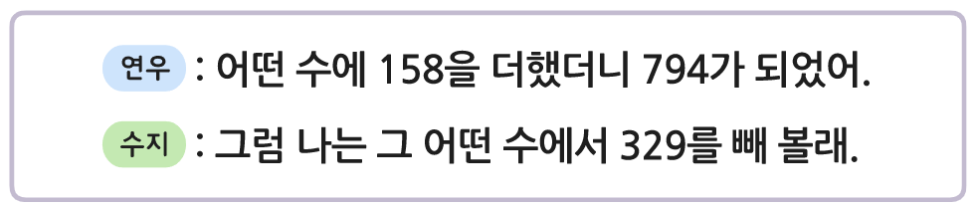
3-1
1. 덧셈과 뺄셈
suhi_p_0301_01_0006
06 뺄셈을 알아볼까요(2)
Θ Description & Function
#1
<쌍둥이 문제 버튼 클릭 시 나타나는 화면>
깜짝 문제 약물 사용하여 텍스트 변경
2. 소발문 블릿 추가
3. 답 칸 클릭하면 답 나타남. 정답 확인 버튼은 정답 가리기로 토글 됨.
4. 활동지 다운로드 버튼. 다운로드 되는 파일은 (3-1-1)수학익힘쌍둥이_06차시.hwp
5. 풀이 확인 팝업창 (다음 슬라이드)
다음을 읽고 물음에 답하세요.
#2
연우
: 어떤 수에 158을 더했더니 794가 되었어.
방법 1
수지
: 그럼 나는 그 어떤 수에서 329를 빼 볼래.
어떤 수는 얼마인가요?
636
수지가 계산한 값은 얼마인가요?
307
#4
#5
#3

Slide 28
3-1
1. 덧셈과 뺄셈
suhi_p_0301_01_0006
06 뺄셈을 알아볼까요(2)
Θ Description & Function
< 쌍둥이 문제 풀이 확인 클릭 시 나타나는 화면>
다음을 읽고 물음에 답하세요.
연우
: 어떤 수에 158을 더했더니 794가 되었어.
방법 1
수지
: 그럼 나는 그 어떤 수에서 329를 빼 볼래.
(어떤 수)＋158＝794이므로 어떤 수는 794에서 158을 빼면 구할 수 있습니다.
794－158＝636
어떤 수는 얼마인가요?
어떤 수는 636이므로 수지가 계산한 값은
636－329＝307
수지가 계산한 값은 얼마인가요?
307

